Slide 1
第四五六七章 作业
编 译 原 理
中国海洋大学 计算机系 王欣捷
wangxinjie@ouc.edu.cn

Slide 2
第四章 作业1 P132 / 4.1
根据表4.1的语法制导定义，为输入表达式5*(4*3+2)构造注释分析树。
分析：仔细看图4.1的注释分析树例子。

Slide 3
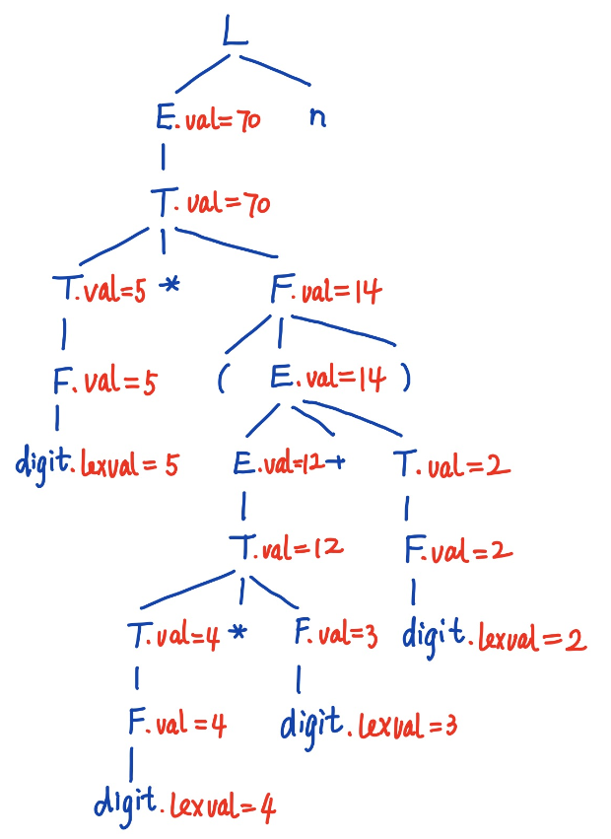
Notes:
蓝色是分析树，红色是加的注释，加注释时自下而上加注。

Slide 4
第四章 作业2 P132 / 4.3
为下列文法写语法制导定义
S → (L) | a
L → L, S | S
(a) 输出括号的对数
(b)输出括号嵌套的最大深度

Slide 5
第四章 作业2 P132 / 4.3
print(S.num) ?
(a) 输出括号对数的语法制导定义
产生式 | 语义规则
S′ → S | print(S.num)
S→(L) | S.num = L.num + 1
S → a | S.num = 0
L → L₁, S | L.num = L₁.num + S.num
L → S | L.num = S.num
Notes:
添加S’->S的原因是为了打印出最后归约出的S的括号对数。如果不加这条，则任意位置归约出S就可打印S的括号对数。输出的就不是最终总的括号对数了。

Slide 6
第四章 作业2 P132 / 4.3
(a) 输出括号对数的语法制导定义
产生式 | 语义规则
S′ → S | print(S.num)
S→(L) | S.num = L.num + 1
S → a | S.num = 0
L → L₁, S | L.num = L₁.num + S.num
L → S | L.num = S.num
Notes:
添加S’->S的原因是为了打印出最后归约出的S的括号对数。如果不加这条，则任意位置归约出S就可打印S的括号对数。输出的就不是最终总的括号对数了。

Slide 7
第四章 作业2 P132 / 4.3
(b) 输出括号嵌套最大深度的语法制导定义
产生式 | 语义规则
S′ → S | print(S.depth)
S→(L) | S.depth = L.depth + 1
S → a | S.depth = 0
L → L₁, S | L.depth = Max (L₁.depth, S.depth)
L → S | L.depth = S.depth

Slide 8
第四章 作业2 P132 / 4.3
(b) 输出括号嵌套最大深度的语法制导定义
产生式 | 语义规则
S′ → S | print(S.depth)
S→(L) | S.depth = L.depth + 1
S → a | S.depth = 0
L → L₁, S | L.depth = Max (L₁.depth, S.depth)
L → S | L.depth = S.depth

Slide 9
第四章 作业3 (课堂练习)
把下面L属性定义写成翻译方案
产 生 式 | 语 义 规 则
D → TL | L.in = T.type
T→ int | T. type = integer
T→ real | T. type = real
L→ L₁, id | L₁.in = L.in; addtype (id.entry, L.in )
L→ id | addtype (id.entry, L.in )

Slide 10
第四章 作业3 (课堂练习)
翻译方案：
注意：L.in=T.type不能放在T之前，因为一个动作不能引用该动作右边符号的综合属性。
D → T {L.in = T.type}
L
T→ int {T. type = integer}
T→ real {T. type = real}
L→ {L₁.in = L.in }
L₁, id {addtype (id.entry, L.in )}
L→ id {addtype (id.entry, L.in )}
注：这是PPT第四章语法制导的翻译(2)第19页和23页的内容。
虽然第四章4.3小节不是重点，但4.3.1和4.3.2还是建议复习，看到这样的题能够写出翻译方案来。
Notes:
注意L.in=T.type不能放在T之前，因为一个动作不能引用该动作右边符号的综合属性。

Slide 11
第五章 作业1 P165 / 5.5
有两种写法，都可以
(1) 为类型表达式命名
定义与CELL绑定的表达式为：record(a:integer, b:integer)
定义与PCELL绑定的类型表达式为：pointer(CELL)
则foo的类型表达式为：array(100, CELL)
则bar的类型表达式为：integer × CELL → PCELL

Slide 12
第五章 作业1 P165 / 5.5
有两种写法，都可以
(2) 不为类型表达式命名，而是直接写
foo的类型表达式为：array(100, record(a:integer, b:integer))
bar的类型表达式为：integer × record(a:integer, b:integer) → pointer(record(a:integer, b:integer))
注：题干中的bar函数声明的写法为ANSI C风格

Slide 13
第六章 作业1 P200 / 6.8
program main(input, output);
var a,b: integer;
procedure p(x, y, z: integer);
begin
y:= y+1;
z:= z+x;
end;
begin
a:= 2;
b:= 3;
p(a+b, a, a);
print a;
end.

Slide 14
第六章 作业1 P200 / 6.8
值调用：传递的右值
p(5,2,2)
由于对形参的操作不会影响实参，因此a=2。
引用调用：传递的左值（地址）
执行p时对y和z的操作都相当于对a的操作。
最终a=8。

Slide 15
第六章 作业1 P200 / 6.8
换名调用：调用时，相当于用实参文字替换了形参。
调用p(a+b,a,a)相当于执行如下两条语句：
a:=a+1;
a:=a+a+b;
最终a=9。

Slide 16
第六章 作业2 P201 / 6.11
下面程序中printf只有一个参数，但却会输出3个整数，说明一下为什么会这样。
main(){ printf(“%d, %d, %d\n”); }
C语言编译器不做实参、形参个数、类型一致性检查，因此printf函数并不知道究竟调用者提供了多少个参数。
而C语言编译器的实现保证了被调用函数能准确取到第一个实参。因此printf的实现首先取到了第一个参数——格式控制字符串，然后分析它的格式要求，发现有三个参数，于是去栈上相对地址处取第2、3、4个参数（因为%d是整型，所以取到的是整数），而不管调用者是否提供了这些参数。所以最终输出了三个整数，这三个整数的值是不确定的。

Slide 17
第七章 作业 P234 / 7.1
算术表达式-(a+b)*(c+d)+(a+b+c)
（a）语法树
（b）有向无环图
（c）后缀表示
（d）三地址码

Slide 18
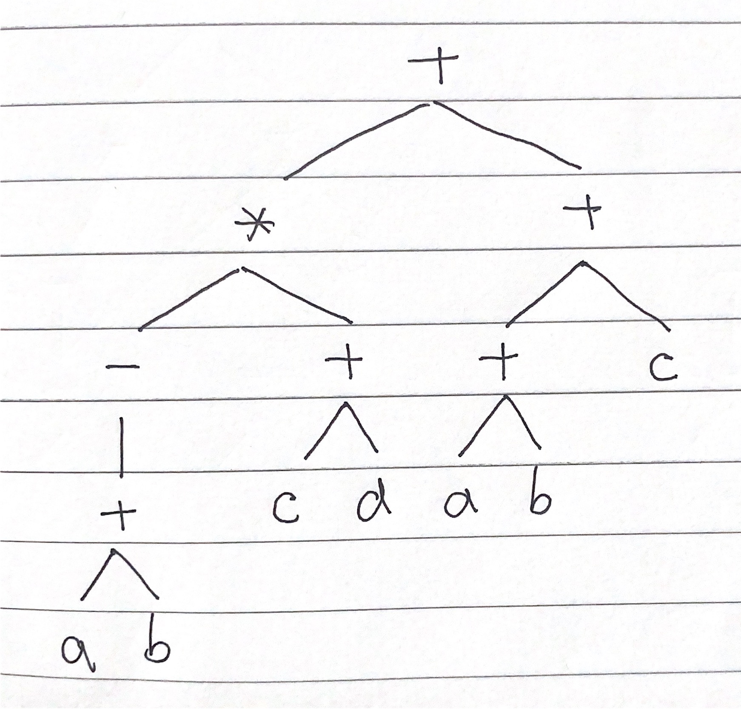
第七章 作业 P234 / 7.1
（a）语法树：

Slide 19
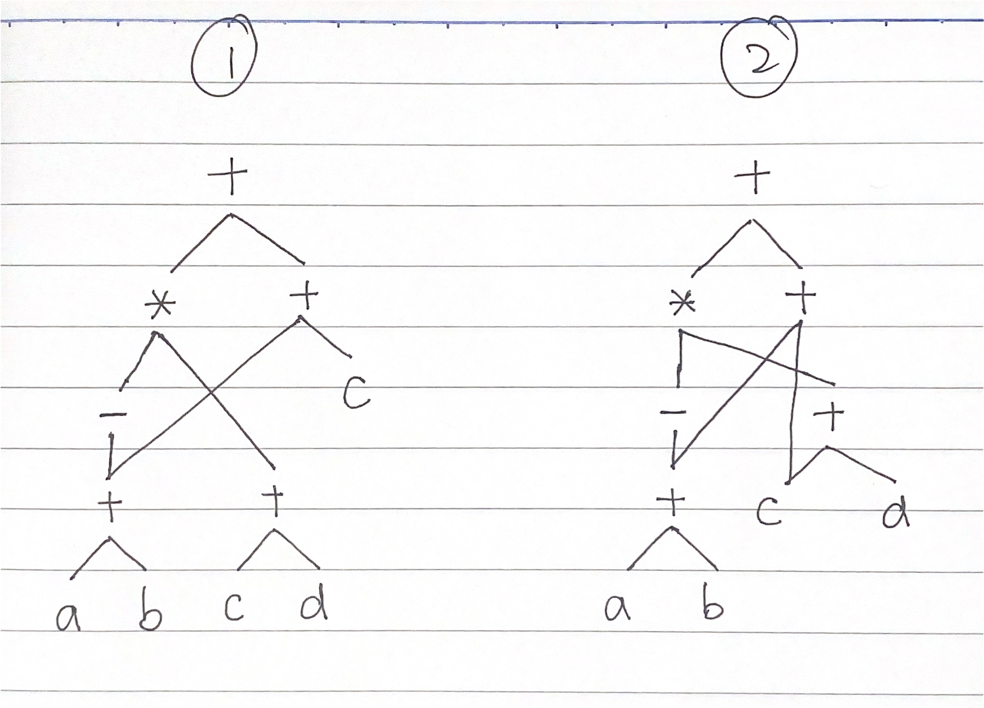
第七章 作业 P234 / 7.1
（b）有向无环图
两种都可以：

Slide 20
第七章 作业 P234 / 7.1
（c）后缀表示
a b + uminus c d + * a b + c + +

Slide 21
第七章 作业 P234 / 7.1
（d）三地址码
两种，分别对应语法树和有向无环图的线性表示：
第一种： 第二种：
t1=a+b t1=a+b
t2 = -t1 t2 = -t1
t3= c+d t3= c+d
t4 = t2* t3 t4 = t2* t3
t5= a+b t5= t1+c
t6 = t5+c t6=t4+t5
t7 = t4+t6

Slide 22
第七章 课堂练习
练习：while (a<b) {
if(c<d) x= y+z;
}
写出三地址码。

Slide 23
第七章 课堂练习
S.begin:
B [a < b]
B.true:
S₁ [ if(c<d) x=y+z;]
goto S.begin

Slide 24
第七章 课堂练习
S.begin:
if (a<b) goto B.true
goto B.false(S.next)
B.true:
S₁ [ if(c<d) x=y+z;]
goto S.begin

Slide 25
第七章 课堂练习
S.begin:
if (a<b) goto B.true
goto S.next
B.true:
goto S.begin
B₁[c<d]
B₁.true:
S₂[x=y+z]

Slide 26
第七章 课堂练习
S.begin:
if (a<b) goto B.true
goto S.next
B.true:
goto S.begin
if (c<d) goto B₁.true
goto B₁.false(S.begin)
B₁.true:
t₁= y+z
x = t₁

Slide 27
第七章 课堂练习
答案：
标号最好都替换为L_{i}
S.begin: if (a<b) goto B.true
goto S.next
B.true: if (c<d) goto B1.true
goto S.begin
B1.true: t1 =y+z
x = t1
goto S.begin
S.next:

Slide 28
第七章 课堂练习
答案：
L1: if (a<b) goto L2
goto Lnext
L2: if (c<d) goto L3
goto L1
L3: t1 =y+z
x = t1
goto L1
Lnext:

